Slide 1

النقود والبنوك
دكتور عبد اللطيف موسى بلغرسة
جامعة الملك فيصل
عمادة التعلم الإلكتروني والتعليم عن بعد
1

Slide 2
المحاضرة السادسة
البنوك التجارية
الفصل الرابع

Slide 3
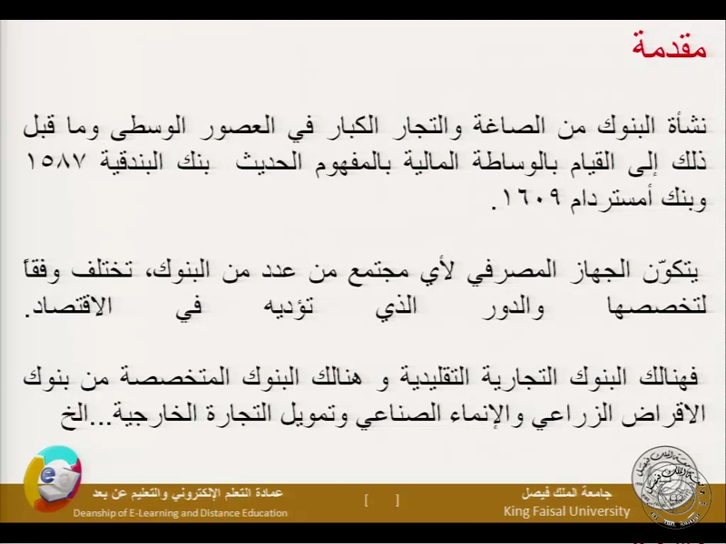

Slide 4
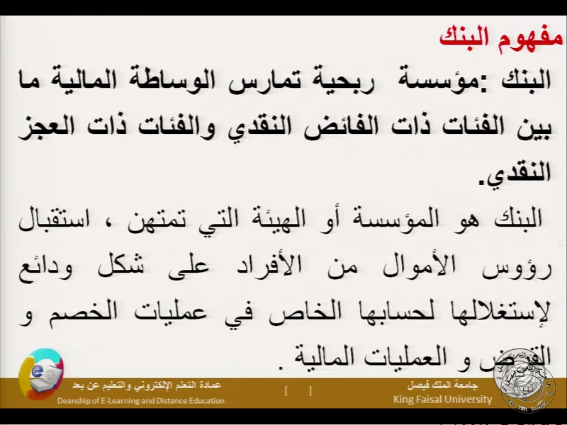

Slide 5
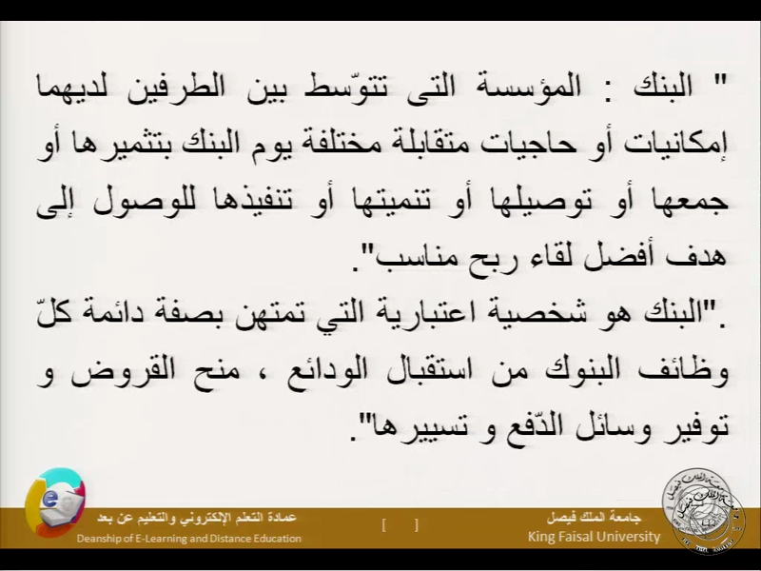

Slide 6
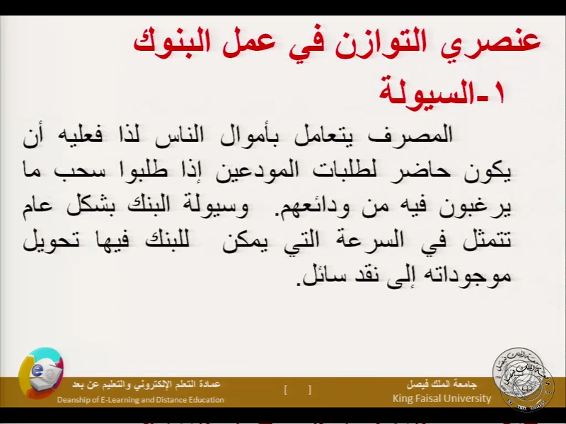

Slide 7
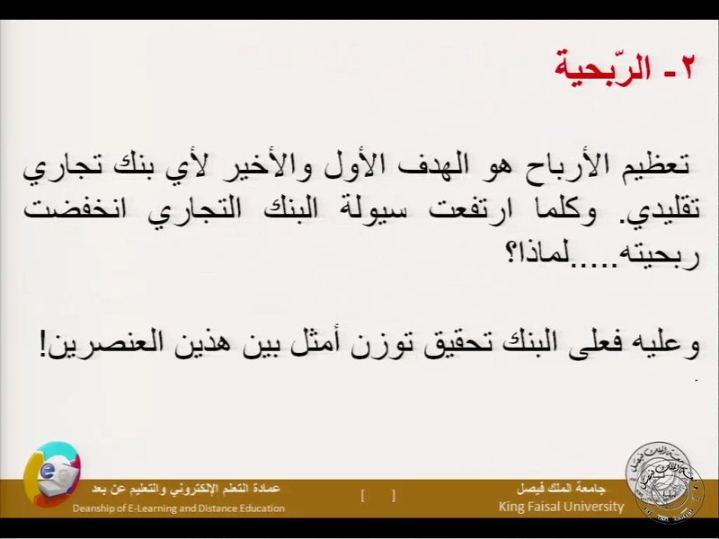

Slide 8
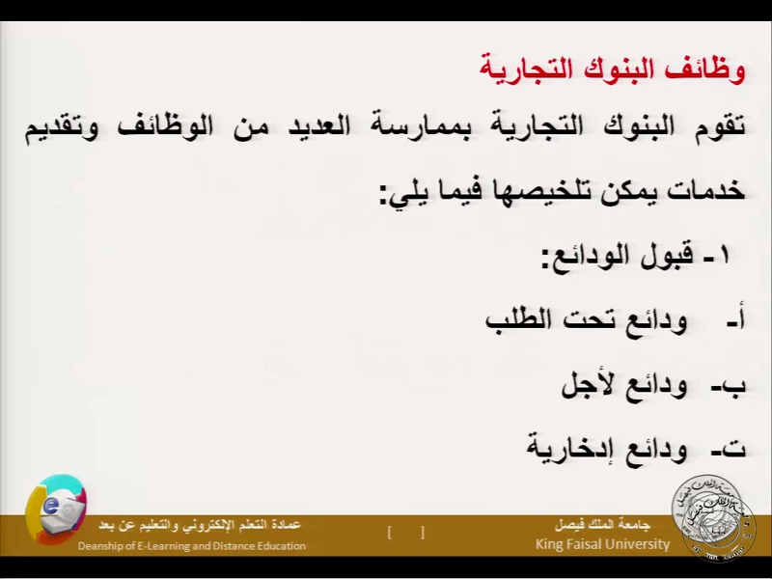

Slide 9
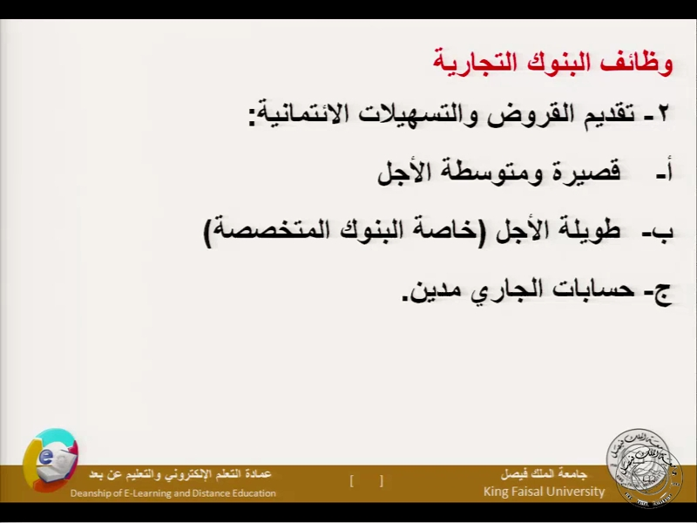

Slide 10
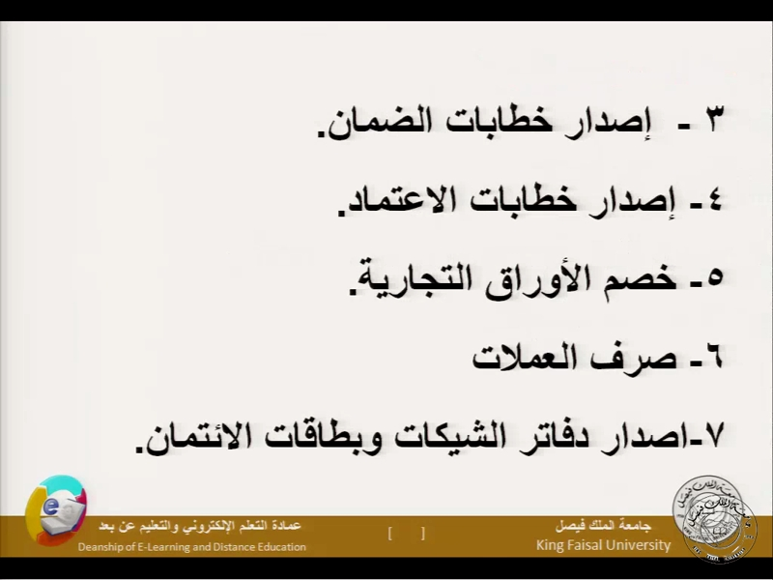

Slide 11
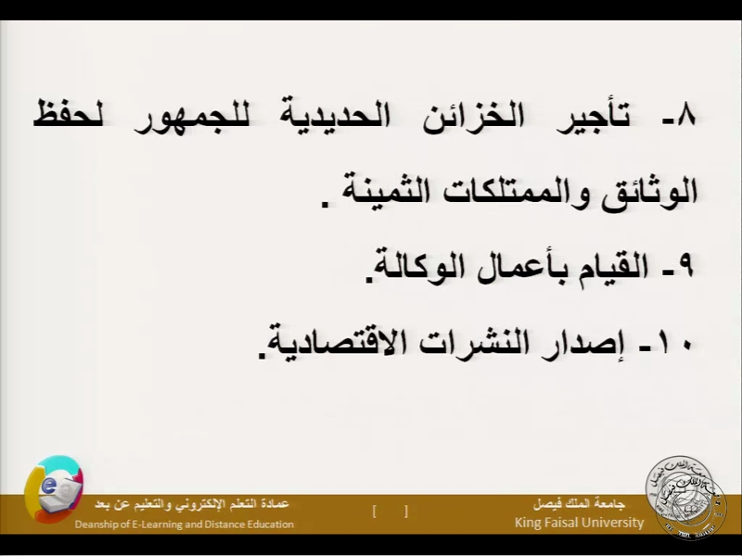

Slide 12

بحمد الله

